Slide 1

6ª Vara Cível da Comarca de Jaboatão dos Guararapes-PE.
Processo NPU: 0016405-48.2018.8.17.2810
Relatório Mensal de Atividade
Mês de referência:
Agosto de 2021
Empresa em Recuperação Judicial:
Plena Indústria de Fraldas Eireli
Relatório elaborado por:
Vivante Gestão e Administração Judicial
A Vivante Gestão e Administração Judicial é uma pessoa jurídica, integrada por profissionais capacitados, criada com o objetivo de exercer, com competência, responsabilidade e expertise, as atividades atribuídas pela Lei 11.101/2005 ao administrador judicial, nos processos de recuperação de empresas e de falência.

Slide 2
Processo NPU: 0016405-48.2018.8.17.2810
Agosto de 2021
I – ESCLARECIMENTO:
Este relatório mensal de atividade da PLENA INDÚSTRIA DE FRALDAS EIRELI, visa expor os principais acontecimentos, situação trabalhista, balanço patrimonial, indicadores gerenciais e a demonstração de resultado da empresa a fim de auxiliar este MM. Juízo, em conformidade com a Lei 11.101/05, além de oferecer aos stakeholders uma leitura prática e direta da situação da empresa.
Vale salientar que o presente documento foi elaborado com base nas atividades e documentação apresentada pela Recuperanda, com auxílio de um contador inscrito no conselho regional de contabilidade sob nº 030.569/O-2. As informações e documentos apresentados pela Recuperanda não foram auditados.
II – RELATÓRIO BASE:
III – DÚVIDAS E SUGESTÕES:
A Vivante em cumprimento ao art. 22 da Lei 11.101/2005, que prevê “fornecer, com presteza, todas as informações solicitadas pelos credores e interessados”, vem informar e disponibilizar para dúvidas, questionamentos ou sugestões, nossos canais de comunicação:
E-mail: rjplena@vivanteaj.com.br
Telefone: +55 81 3231-7665
Sítio Eletrônico: www.vivanteaj.com.br
Resumo Andamento Processual | Documentos Analisados | Visita (art. 22 da Lei 11.101/2005)
Breve Resumo do Andamento Processual | DFC (abril e maio 2021) | Realizada via internet
 | Extratos e conciliação Bancária (abril e maio 2021)
 | Balancete (abril e maio de 2021)
 | DRE (abril e maio de 2021)
 | Folha de pagamento e movimentação de funcionários (abril e maio e 2021)
 | Relatório analítico do estoque (abril e maio de 2021)
 | Notas de saída ( abril e maio de 2021)
 | Relatório de faturamento (abril e maio de 2021)
 | Certidão Negativa de Débitos Fiscais Estadual

Slide 3

Processo NPU: 0016405-48.2018.8.17.2810
Agosto de 2021
Sumário
1. Eventos Relevantes.............................................................................................................3
2. Informações financeiras/operacionais.............................................................................5
3. Análise das Demonstrações de Resultados....................................................................10
4. Análise do Fluxo de Caixa e Projeções...........................................................................12
5. Situação Fiscal...................................................................................................................14
6. Acompanhamento do PRJ..............................................................................................15
7. Informações Complementares........................................................................................19
8. Conclusão e Requerimentos............................................................................................20
1. Eventos Relevantes
1.1 Andamento Processual
ANDAMENTO | PRAZO | REALIZADO | CHECK
Distribuição do Pedido de Recuperação Judicial | - | 12/12/2018
Deferimento do processamento da Recuperação Judicial | - | 17/01/2019
Apresentação do Plano de Recuperação Judicial | 18/03/2019 | 18/03/2019
Stay Period | 16/07/2019
Publicação 1º Edital | - | 21/02/2019
Prazo Apresentação de Divergências | 08/03/2019
Apresentação 2º Edital | - | 30/04/2019
Publicação 2º Ediltal | - | 11/06/2019
Prazo Apresentação de Impugnação | 21/06/2019
Publicação Comunicando Apresentação PRJ | - | 11/06/2019
Prazo Objeção ao Plano de Recuperação Judicial | 11/07/2019
Assembleia Geral de Credores 1ª Convocação | 16/06/2019 | -
Assembleia Geral de Credores 2ª Convocação | - | -
Homologação Plano de Recuperação Judicial | - | -
Início Pagamento Classe I | - | 08/02/2021
Início Pagamento Classe II | - | -
Início Pagamento Classe III | - | -
Início Pagamento Classe IV | - | -
Ressalta-se que os prazos apresentados são meramente informativos. A contagem de prazo oficial é de responsabilidade da parte, de acordo com as publicações.
Relatório desenvolvido pela Vivante Gestão e Administração Judicial, em conformidade com o artigo 22 da lei 11.101/2005 e para transparência com os stakeholders. Qualquer dúvida ou questionamento entre em contato através do e-mail rjplena@vivanteaj.com.br

Slide 4
Processo NPU: 0016405-48.2018.8.17.2810
Agosto de 2021
1.2 Reunião com a Recuperanda
No presente mês a Administradora Judicial não realizou visita in loco, em razão das medidas de segurança adotadas para o enfrentamento do Covid-19, contudo, realizou reunião virtual com a Recuperanda, destacando o que segue:
Estavam presentes na reunião o Sr. José Luiz Araújo (contador) e o Sr. Maicon (Diretor Operacional).
A Recuperanda comunicou que o faturamento líquido alcançou, no mês de agosto, R$ 2.402.320,43 (dois milhões, quatrocentos e dois mil, trezentos e vinte reais e quarenta e três centavos).
Sobre o quadro funcional, foi informado que o período de suspensão de contratos se encerrou em agosto e que a empresa realizou duas demissões no mesmo mês.
Referente à produção da fábrica, reiterou que estão em funcionamento duas máquinas no turno da manhã e uma máquina no turno da noite.
A empresa informou que continua em processo de negociação de parcelamento com a PGFN. Com relação aos impostos estaduais, informou que continua na busca por regularizá-los. A mesma relatou que existe uma questão sobre pagamentos de impostos antecipados que está afetando o seu caixa e que já está tentando resolver esta situação.
A Recuperanda frisou que a construção da obra requerida pelos bombeiros está parada no momento, mas que tem previsão de retorno em breve.
Com relação ao lançamento do produto novo, contou que foi prorrogado por tempo indeterminado, pois esse lançamento ainda está em processo de produção.
Por fim, esta administradora judicial questionou sobre o atraso na entrega de documentação e a Recuperanda justificou que isso ocorreu pelo fato da troca do contador, mas reiterou que a intenção da empresa é começar a enviar os documentos em tempo hábil nos próximos meses.
Relatório desenvolvido pela Vivante Gestão e Administração Judicial, em conformidade com o artigo 22 da lei 11.101/2005 e para transparência com os stakeholders. Qualquer dúvida ou questionamento entre em contato através do e-mail rjplena@vivanteaj.com.br

Slide 5

Processo NPU: 0016405-48.2018.8.17.2810
Agosto de 2021
2. Informações financeiras / Operacionais
2.1 Análise das principais movimentações do balanço patrimonial indicando as principais contas patrimoniais no ativo e passivo.
A seguir, resumo do Balanço Patrimonial dos últimos 6 meses, feito baseando-se inteiramente na documentação enviada pela Recuperanda, seguido de gráficos das principais contas.
Resumo – Principais Contas do Ativo | abril/2021 | maio/2021
CAIXA | R$ 558,91 | R$ 89,94
BANCOS COM MOVIMENTO | -R$ 10.040,25 | -R$ 10.889,78
APLICAÇÕES FINANCEIRAS COM LIQUIDEZ IMEDIATA | R$ 96.354,18 | R$ 148.921,29
DISPONÍVEL | R$ 86.872,84 | R$ 138.121,45
Relatório desenvolvido pela Vivante Gestão e Administração Judicial, em conformidade com o artigo 22 da lei 11.101/2005 e para transparência com os stakeholders. Qualquer dúvida ou questionamento entre em contato através do e-mail rjplena@vivanteaj.com.br

Slide 6
Processo NPU: 0016405-48.2018.8.17.2810
Agosto de 2021
Detalhamento da Conta - Adiantamentos | abril/2021 | maio/2021
a fornecedores | R$ 1.061.809,62 | R$ 1.122.163,65
a empregados | R$ 19.490,24 | R$ 19.490,24
Detalhamento da Conta – Estoque | abril/2021 | maio/2021
Matéria prima | R$ 216.987,07 | R$ 1.167.386,11
Produtos Acabados | R$ 943.358,19 | R$ 220.488,03
Relatório desenvolvido pela Vivante Gestão e Administração Judicial, em conformidade com o artigo 22 da lei 11.101/2005 e para transparência com os stakeholders. Qualquer dúvida ou questionamento entre em contato através do e-mail rjplena@vivanteaj.com.br

Slide 7
Processo NPU: 0016405-48.2018.8.17.2810
Agosto de 2021
Relatório desenvolvido pela Vivante Gestão e Administração Judicial, em conformidade com o artigo 22 da lei 11.101/2005 e para transparência com os stakeholders. Qualquer dúvida ou questionamento entre em contato através do e-mail rjplena@vivanteaj.com.br

Slide 8
Processo NPU: 0016405-48.2018.8.17.2810
Agosto de 2021
2.2 Situação Trabalhista
Essa Administradora reitera que a Plena Indústria de Fraldas EIRELI não apresentou números referentes aos funcionários autônomos nos meses de abril e maio de 2021 e tal informação é baseada inteiramente nos documentos enviados pela Recuperanda.
Relatório desenvolvido pela Vivante Gestão e Administração Judicial, em conformidade com o artigo 22 da lei 11.101/2005 e para transparência com os stakeholders. Qualquer dúvida ou questionamento entre em contato através do e-mail rjplena@vivanteaj.com.br

Slide 9
Processo NPU: 0016405-48.2018.8.17.2810
Agosto de 2021
2.3 Índices de liquidez
Representa a capacidade da empresa em cumprir com suas obrigações a médio e longo prazo.
Mede a capacidade de uma empresa em cumprir com suas obrigações no curto prazo.
Similar a Liquidez Corrente, porém, os estoques não entram no cálculo, isso se deve ao fato de que os estoques nem sempre podem ser computados diretamente no patrimônio da empresa.
O índice de liquidez Imediata determina a relação existente entre o disponível e o passivo circulante, ou seja, reflete a porcentagem das dividas de curto prazo que pode ser saldada imediatamente pela empresa.
Relatório desenvolvido pela Vivante Gestão e Administração Judicial, em conformidade com o artigo 22 da lei 11.101/2005 e para transparência com os stakeholders. Qualquer dúvida ou questionamento entre em contato através do e-mail rjplena@vivanteaj.com.br

Slide 10

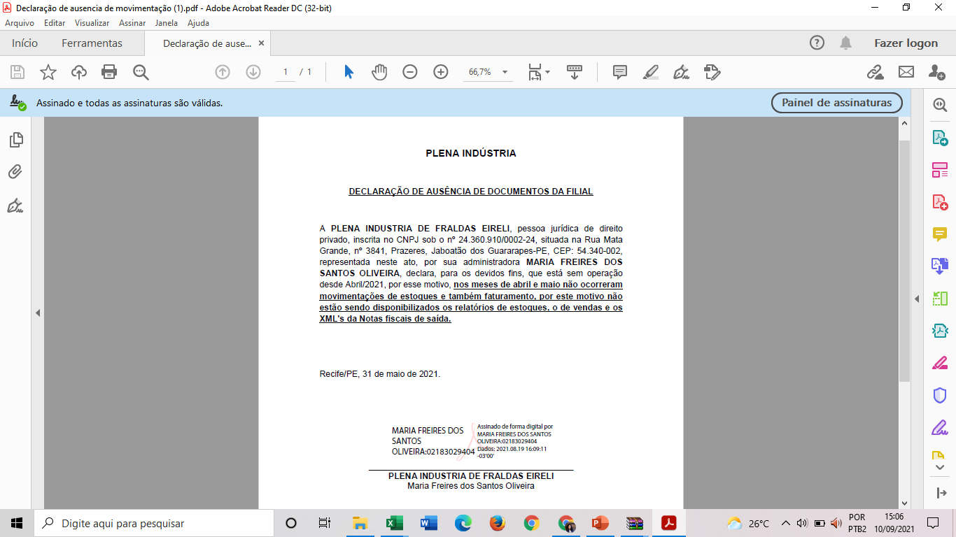
Processo NPU: 0016405-48.2018.8.17.2810
Agosto de 2021
3. Análise das Demonstração de Resultados
3.1 Análise do faturamento
De acordo com informações recebidas, esta Administradora Judicial realizou resumo dos faturamentos da Recuperanda, demonstrado a seguir:
A empresa informou que nos meses de abril e maio de 2021 a sua filial não possuiu faturamento, conforme visualizado abaixo em declaração enviada pela própria para a presente Administradora Judicial:
3.2 Receita Líquida x Receita Bruta
Relatório desenvolvido pela Vivante Gestão e Administração Judicial, em conformidade com o artigo 22 da lei 11.101/2005 e para transparência com os stakeholders. Qualquer dúvida ou questionamento entre em contato através do e-mail rjplena@vivanteaj.com.br

Slide 11
Processo NPU: 0016405-48.2018.8.17.2810
Agosto de 2021
3.3 Custos da Mercadoria Vendida
3.4 Lucro Bruto
3.5 Receita x Resultado
Relatório desenvolvido pela Vivante Gestão e Administração Judicial, em conformidade com o artigo 22 da lei 11.101/2005 e para transparência com os stakeholders. Qualquer dúvida ou questionamento entre em contato através do e-mail rjplena@vivanteaj.com.br

Slide 12

Processo NPU: 0016405-48.2018.8.17.2810
Agosto de 2021
3.6 Comparativo DRE Projetada X Realizada
De acordo com a DRE projetada no Plano de Recuperação Judicial, a média mensal da RECEITA BRUTA da empresa, no ano de 2021, seria R$ 1.938.190,00 (um milhão novecentos e trinta e oito mil e cento e noventa reais). A seguir, tabela apresentando os totais projetados para o ano de 2021, e o que foi realizado até os meses informados neste relatório.
DRE PROJETADA
 | 2021 | jan/21 | fev/21 | mar/21 | abr/21 | mai/21 | ACUMULADA
RECEITA | R$ 23.258.280,00 | R$ 2.390.258,07 | R$ 2.961.978,25 | R$ 1.783.298,40 | R$ 2.037.305,29 | R$ 1.846.089,26 | R$ 11.018.929,27
 |  | 10% | 13% | 8% | 9% | 8% | 47%
 |  | jan/21 | fev/21 | mar/21 | abr/21 | mai/21 | ACUMULADA
DEDUÇÕES DA RECEITA | R$ 3.694.345,00 | R$ 976.631,74 | R$ 970.144,78 | R$ 830.610,19 | R$ 908.409,58 | R$ 640.393,45 | R$ 4.326.189,74
 |  | 26% | 26% | 22% | 25% | 17% | 117%
 |  | jan/21 | fev/21 | mar/21 | abr/21 | mai/21 | ACUMULADA
RECEITA LÍQUIDA | R$ 19.563.935,00 | R$ 1.413.626,33 | R$ 1.991.833,47 | R$ 952.688,21 | R$ 1.128.895,71 | R$ 1.205.695,81 | R$ 4.358.148,01
 |  | 7% | 10% | 5% | 6% | 6% | 22%
Levando em consideração a sazonalidade do faturamento, a Vivante destaca que até o presente momento foi cumprido aproximadamente 47% do previsto para o ano de 2021.
É válido destacar que conforme houve o aumento da receita bruta em relação a média projetada, ocorreu também o aumento significativo, em relação à média projetada, na dedução das receitas, entretanto no mês de maio, a dedução foi menor em comparação aos outros meses.
4. Análise Fluxo de caixa e projeções
A seguir, a Vivante apresenta gráficos comparativos do demonstrativo de fluxo de caixa dos últimos 6 meses, feito baseando-se inteiramente na documentação enviada pela Recuperanda.
Relatório desenvolvido pela Vivante Gestão e Administração Judicial, em conformidade com o artigo 22 da lei 11.101/2005 e para transparência com os stakeholders. Qualquer dúvida ou questionamento entre em contato através do e-mail rjplena@vivanteaj.com.br

Slide 13
Processo NPU: 0016405-48.2018.8.17.2810
Agosto de 2021
Relatório desenvolvido pela Vivante Gestão e Administração Judicial, em conformidade com o artigo 22 da lei 11.101/2005 e para transparência com os stakeholders. Qualquer dúvida ou questionamento entre em contato através do e-mail rjplena@vivanteaj.com.br

Slide 14
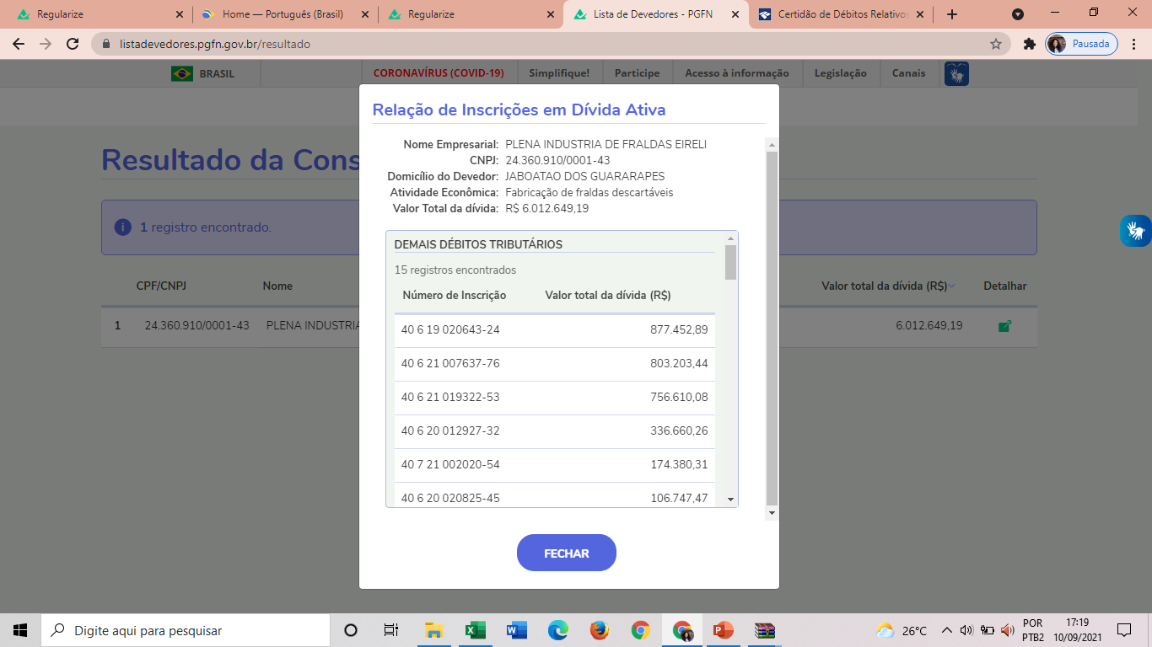
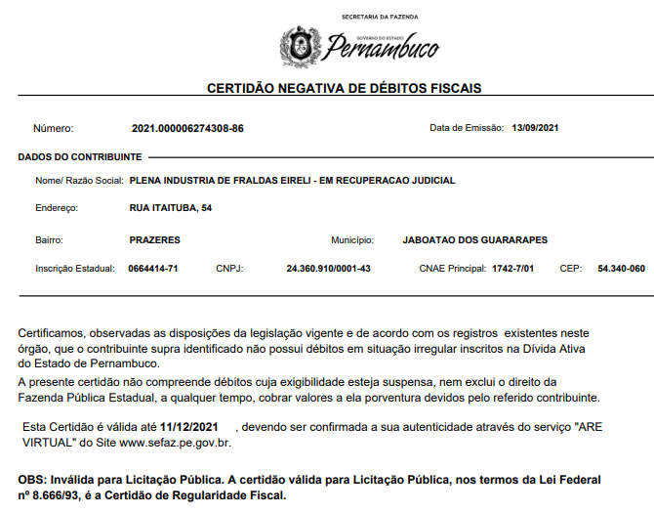
Processo NPU: 0016405-48.2018.8.17.2810
Agosto de 2021
5. Situação Fiscal
A Recuperanda não enviou relatório e/ou extratos de débitos fiscais que pudessem evidenciar sua situação fiscal perante a Fazenda Nacional e FGTS, tendo enviado apenas a certidão negativa de débitos estaduais. Assim, a Administradora Judicial realizou consulta na Fazenda Nacional e FGTS, e constatou o que se segue:
FAZENDA NACIONAL
Ao consultar o site da PGFN, a Vivante identificou registros de dívida ativa, com valores atualizados, como se segue:
PLENA INDÚSTRIA DE FRALDAS EIRELI - EM RECUPERACAO JUDICIAL
CNPJ | Valor Total da Dívida Ativa | Inscrição | Endereço | Registros
24.360.910/0001-43 | R$ 6.012.649,19 | MATRIZ | JABOATÃO DOS GUARARAPES - PE | 15
24.360.910/0002-24 | R$ - | FILIAL | JABOATÃO DOS GUARARAPES - PE | NADA CONSTA
Total geral (PGFN) | R$ 6.012.649,19
FAZENDA ESTADUAL:
Relatório desenvolvido pela Vivante Gestão e Administração Judicial, em conformidade com o artigo 22 da lei 11.101/2005 e para transparência com os stakeholders. Qualquer dúvida ou questionamento entre em contato através do e-mail rjplena@vivanteaj.com.br

Slide 15
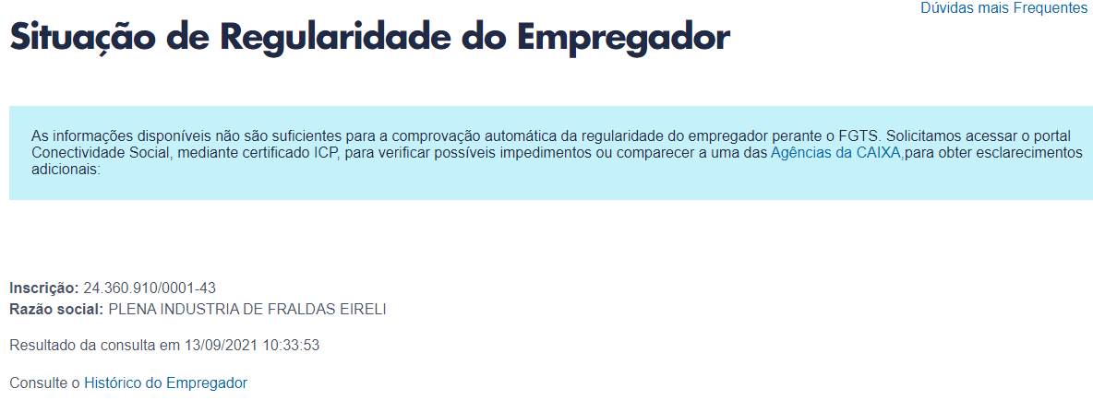
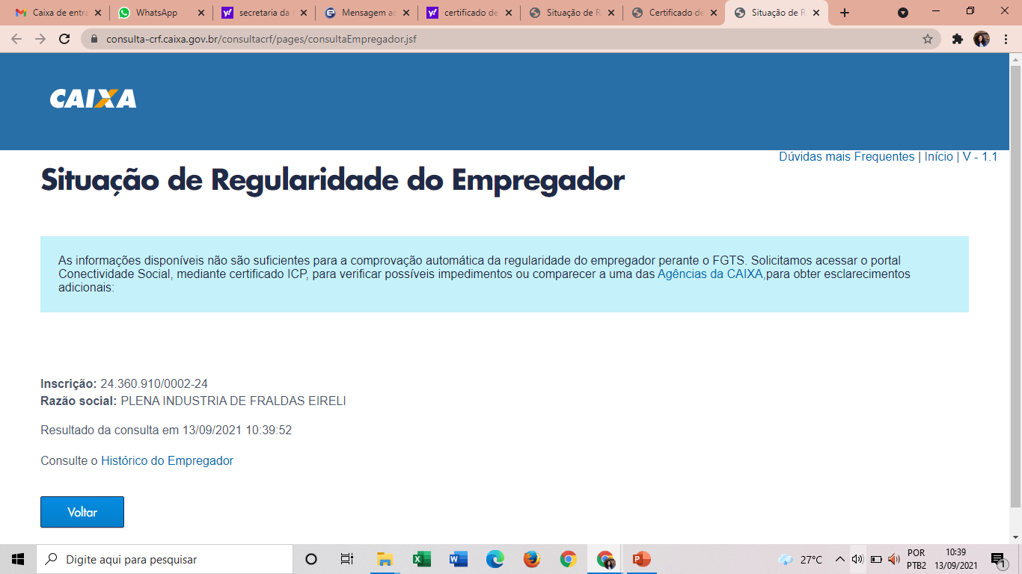

Processo NPU: 0016405-48.2018.8.17.2810
Agosto de 2021
Certificado de Regularidade do FGTS – CRF
Ao consultar o site da CEF, foi identificado as Certidões de Regularidade do Empregador, junto ao FGTS, conforme abaixo:
6. Acompanhamento do PRJ
6.1 Resumo das Condições e Prazos de Pagamento por Classe
CLASSE I - TRABALHISTA
Créditos de natureza estritamente salarial vencidos nos 3 meses anteriores ao pedido de recuperação judicial, limitados a 5 salários mínimos por trabalhador serão pagos em até 30 dias contados a partir do dia seguinte da publicação da decisão no diário oficial que conceder a Recuperação judicial e homologar o PLANO, sem a incidência de multa, juros, correção monetária ou qualquer encargo financeiro.
Demais créditos serão pagos em até 12 meses a partir do dia seguinte da publicação da decisão que conceder a Recuperação Judicial e homologar o seguinte plano, seguindo o critério abaixo para formação do quanto devido, sem a incidência de correção monetária e juros:
  Créditos exclusivamente oriundos de verbas rescisórias, FGTS acrescido de multa de 40%, férias atrasadas e saldo de salário que exceder o valor de 5 salários mínimos, serão pagos em sua integralidade;
Relatório desenvolvido pela Vivante Gestão e Administração Judicial, em conformidade com o artigo 22 da lei 11.101/2005 e para transparência com os stakeholders. Qualquer dúvida ou questionamento entre em contato através do e-mail rjplena@vivanteaj.com.br

Slide 16
Processo NPU: 0016405-48.2018.8.17.2810
Agosto de 2021
  Exclusão de 100% de juros, multas, correções ou de qualquer outro percentual/penalidade, sobre qualquer crédito trabalhista, ainda que por descumprimento de acordos judicias ou extrajudiciais realizados;
  Exclusão da multa dos arts. 467 e 477 da CLT, bem como qualquer outra multa normativa que tenha como fundamento de existir o atraso no pagamento das verbas rescisórias do trabalhador;
  Exclusão de todos e quaisquer juros de mora.
  Redução de créditos oriundos de horas extras e/ou in itinere e intervalo de jornadas de trabalho, adicional noturno, periculosidade e insalubridade em 80%;
  Exclusão de 90% do valor eventualmente fixado a título de dano moral;
  A totalização de verbas alheias àquelas devidas segundo o TRCT ficará limitada a 3 vezes o último salário-base do respectivo credor junto à Recuperanda;
  Após todos os descontos e exclusões acima, caso o crédito do Credor venha a remanescer em valores superiores a 150 salários mínimos, o saldo que exceder 150 salários mínimos será pago nas mesmas condições ajustadas para pagamento dos credores quirografários;
  Honorários advocatícios sucumbenciais, sindicais e periciais serão pagos com base na forma e no valor do crédito efetivamente adimplido ao reclamante, respeitado o percentual fixado em sentença judicial e o limite de 150 salários mínimos; conforme especificado no item acima;
  CLASSE III – QUIROGRAFÁRIO
  CARÊNCIA: Conceder-se-á carência do pagamento do valor principal e REMUERAÇÂO do 1º ao 12º mês a contar a partir da data de publicação da decisão que homologar o PLANO. O pagamento da remuneração será mensal e ocorrerá entre o 13º e 18º mês a contar da data de publicação da decisão que concedeu a RJ e homologou o Plano.
  AMORTIZAÇÃO: 94 parcelas mensais, iguais e consecutivas, acrescidas de REMUNERAÇÃO, a partir do 19º mês a contar da data de publicação da decisão que homologar o Plano.
  Serão excluídos 100% de juros, multas, encargos, astreintes, cláusulas penais, correções ou qualquer outro acessório sobre o valor principal da dívida.
    Para os créditos relativos apenas à danos morais, receberão desconto de 70% do valor total da condenação, o mesmo ocorrerá caso o crédito seja composto de dano moral, além de outra dívida principal.
  Sobre as parcelas devidas, será aplicado deságio de 70%.
  Sobre o valor remanescente das parcelas após aplicação do deságio incidirá a REMUNERAÇÃO.
  REMUNERAÇÃO: Correção monetária equivalente à variação anual da TR e juros equivalentes a 1% ao ano.
Relatório desenvolvido pela Vivante Gestão e Administração Judicial, em conformidade com o artigo 22 da lei 11.101/2005 e para transparência com os stakeholders. Qualquer dúvida ou questionamento entre em contato através do e-mail rjplena@vivanteaj.com.br

Slide 17
Processo NPU: 0016405-48.2018.8.17.2810
Agosto de 2021
  Os prazos ora previstos, de carência e de amortização de principal, terão início a partir da data de publicação no diário oficial da decisão que conceder a RJ, homologando o presente PRJ. A mesma data será utilizada como marco inicial para fins de cálculo da REMUNERAÇÃO, que será acumulada durante o período de carência, do 1º ao 12º mês após a publicação que conceder a RJ, e será paga entre 13º e o 18º mês.
    Os pagamentos ora previstos serão realizados mensalmente no último dia útil do mês subsequente ao mês da competência de cálculo de REMUNERAÇÃO e a AMORTIZAÇÃO será paga no mês subsequente ao fim do período de carência, definido como primeiro mês de desembolso.
  CLASSE IV – ME ou EPP
  CARÊNCIA: Conceder-se-á carência do pagamento do valor principal e REMUERAÇÂO do 1º ao 12º mês a contar a partir da data de publicação da decisão que homologar o PLANO. O pagamento da remuneração será mensal e ocorrerá entre o 13º e 18º mês a contar da data de publicação da decisão que concedeu a RJ e homologou o Plano.
  AMORTIZAÇÃO: 60 parcelas mensais, iguais e consecutivas, acrescidas de REMUNERAÇÃO, a partir do 19º mês a contar da data de publicação da decisão que homologar o Plano.
  Serão excluídos 100% de juros, multas, encargos, astreintes, cláusulas penais, correções ou qualquer outro acessório sobre o valor principal da dívida.
    Para os créditos relativos apenas à danos morais, receberão desconto de 50% do valor total da condenação, o mesmo ocorrerá caso o crédito seja composto de dano moral, além de outra dívida principal.
  Sobre as parcelas devidas, será aplicado deságio de 50%.
  Sobre o valor remanescente das parcelas após aplicação do deságio incidirá a REMUNERAÇÃO.
  REMUNERAÇÃO: Correção monetária equivalente à variação anual da TR e juros equivalentes a 1% ao ano.
  Os prazos ora previstos, de carência e de amortização de principal, terão início a partir da data de publicação no diário oficial da decisão que conceder a RJ, homologando o presente PRJ. A mesma data será utilizada como marco inicial para fins de cálculo da REMUNERAÇÃO, que será acumulada durante o período de carência, do 1º ao 12º mês após a publicação que conceder a RJ, e será paga entre 13º e o 18º mês.
  Os pagamentos ora previstos serão realizados mensalmente no último dia útil do mês subsequente ao mês da competência de cálculo de REMUNERAÇÃO e a AMORTIZAÇÃO será paga no mês subsequente ao fim do período de carência, definido como primeiro mês de desembolso.
Relatório desenvolvido pela Vivante Gestão e Administração Judicial, em conformidade com o artigo 22 da lei 11.101/2005 e para transparência com os stakeholders. Qualquer dúvida ou questionamento entre em contato através do e-mail rjplena@vivanteaj.com.br

Slide 18
Processo NPU: 0016405-48.2018.8.17.2810
Agosto de 2021
6.2 Execução do Plano de Recuperação Judicial
A seguir, a Vivante apresenta o que foi pago e comprovado pela Recuperanda, por meio de envio de comprovantes bancários, até o momento da realização desse relatório mensal.
A tabela informa os valores e o mês em que os pagamentos foram realizados, com base nos comprovantes enviados. Ressalta-se que tiveram meses em que foram pagas mais de uma parcela.
CLASSE I - TRABALHISTA (12 PARCELAS) | fev/20 | mar/20 | abr/20 | mai/20 | jun/20 | jul/20 | ago/20
Credor | Pago | Pago | Pago | Pago | Pago | Pago | Pago
ADRIANA MOURA TERTO | R$ 1.042,12 | R$ 1.042,12 | - | - | - | R$ 2.084,24 (duas parcelas) | R$ 1.042,12
ADRIANO JOSE GUEDES SERAPIAO | - | - | - | - | -
ALINE KATHARINE DA SILVA ALMEIDA | - | R$ 183,13 | R$ 183,13 | R$ 183,13 | - | R$ 183,13 | R$ 183,13
ANDRÉ GENUINO ALMEDIA DA SILVA | R$ 299,09 | - | - | R$ 598,18 (duas parcelas) | - | R$ 299,09 | R$ 299,09
ELIAS JOSE PEREIRA | R$ 446,87 | R$ 446,87 | - | - | - |  | R$ 1.340,61 (três parcelas)
ELIETE ANDRADE DIAS | R$ 910,90 | R$ 910,90 | - | R$ 910,90 | - | R$ 910,90 | R$ 910,90
FLAVIO QUIRINO DA SILVA | R$ 598,73 | R$ 598,73 | - | - | - | R$ 1.197,46 (duas parcelas) | R$ 598,73
IVONALDO PAULO DA SILVA | R$ 322,61 | R$ 322,61 | - | R$ 322,61 | - | R$ 322,61 | R$ 322,61
JAQUELINE MARIA DE SOUZA | R$ 391,32 | R$ 391,32 | - | - | - | R$ 782,64 (duas parcelas) | R$ 391,32
MARCELA XAVIER FERREIRA | R$ 818,71 | R$ 818,71 | - | - | - | R$ 1.637,42 (duas parcelas) | R$ 818,71
VANIA CRISTINA DA SILVA | R$ 563,35 | R$ 563,35 | - | - | - | R$ 1.126,70 (duas parcelas) | R$ 563,35
WELLINGTON MUNIZ DA SILVA | R$ 266,67 | R$ 266,67 | - | - | - | R$ 266,67 | R$ 533,34 (duas parcelas)
GIVANILDA MARIA DA SILVA | - | - | - | R$ 583,33 | - | R$ 583,33 | R$ 1.166,66 (duas parcelas)
MARCIA FIRMINO DA SILVA | - | R$ 582,87 | - | - | - | R$ 1.165,74 (duas parcelas) | R$ 1.165,74 (duas parcelas)
VALOR TOTAL PAGO POR MÊS | R$ 5.660,37 | R$ 6.127,28 | R$ 183,13 | R$ 2.598,15 | R$ - | R$ 10.559,93 | R$ 9.336,31
A Vivante entrou em contato com a Recuperanda para esclarecer sobre os pagamentos aos credores:
ADRIANO JOSÉ GUEDES SERAPIÃO
LUCIANA LINS DA SILVA
Relatório desenvolvido pela Vivante Gestão e Administração Judicial, em conformidade com o artigo 22 da lei 11.101/2005 e para transparência com os stakeholders. Qualquer dúvida ou questionamento entre em contato através do e-mail rjplena@vivanteaj.com.br

Slide 19
Processo NPU: 0016405-48.2018.8.17.2810
Agosto de 2021
7. Informações Complementares
7.1 Honorários Administradora Judicial
A Vivante comunica o inadimplemento da Recuperanda no pagamento de honorários da Administradora Judicial referentes aos meses de agosto de 2020 a agosto de 2021.
7.2 Processos Apensos
A seguir, resumo dos principais processos envolvendo a Recuperanda:
Agravo de Instrumento nº 0010753-70.2019.8.17.9000
Plena Indústria de Fraldas Eireli x 6ª Vara Cível da Comarca de Jaboatão dos Guararapes.
17/07/2019: Agravo de instrumento contra decisão que determinou que o Administrador Judicial realizasse o controle de legalidade do plano.
08/11/2020: Decisão deferindo a liminar requerida na inicial e afastando do Administrador Judicial qualquer atividade que corresponda ao exame de legalidade do plano de recuperação judicial da agravante.
Agravo de Instrumento nº 0017189-45.2019.8.17.9000
Plena Indústria de Fraldas Eireli x 6ª Vara Cível da Comarca de Jaboatão dos Guararapes.
11/11/2019: Agravo de Instrumento contra decisão do juízo da 6ª Vara Cível que determinou a apresentação de plano modificativo pela Recuperanda e entendeu não ser competência do Juízo Universal decidir sobre os protestos manejados por credores contra a Devedora.
09/11/2020: Decisão deferindo a liminar requerida na inicial, bem como atribuindo efeito suspensivo, afastando a necessidade de apresentação de plano modificativo antes da Assembleia Geral de Credores.
Ação de despejo nº 0017411-56.2019.8.17.2810
13/03/2019: Trata-se de Ação de Despejo por Falta de Pagamento c/c Cobrança de Encargos da Locação movida por João Severino de Assunção em desfavor da Plena Indústria de Fraldas Eireli e seus fiadores Mikael dos Santos Oliveira e Andreza Cristine Freire de Souza. Alega a Requerente que é proprietária do imóvel localizado à Rua Mata Grande, nº 7421, BR 101 Sul, Km 18, Prazeres, Jaboatão dos Guararapes-PE, o qual foi dado em locação em abril/2016 para a Recuperanda. Informa que a Requerida está inadimplente com suas obrigações referentes ao IPTU e taxa de preservação e extinção de incêndio – TPEI.
18/03/2020: Manifestação da Recuperanda informando que a dívida já foi quitada e que a Requerente inclusive renovou o contrato até 2022, requerendo, portanto, a extinção da presente ação por perda do objeto.
Relatório desenvolvido pela Vivante Gestão e Administração Judicial, em conformidade com o artigo 22 da lei 11.101/2005 e para transparência com os stakeholders. Qualquer dúvida ou questionamento entre em contato através do e-mail rjplena@vivanteaj.com.br

Slide 20
Processo NPU: 0016405-48.2018.8.17.2810
Agosto de 2021
6ª Vara Cível da Comarca de Jaboatão dos Guararapes
Processo nº 0003082-68.2021.8.17.2810
Partes: Prodhigi Internacional Comércio, Representação, Importação e Exportação Ltda. x Plena Indústria de Fraldas Eireli
03/02/2021: Trata-se de pedido de falência proposto pelo credor Prodhigi em face da Plena Indústria referente à débitos posteriores a recuperação judicial, no valor de R$ 1.984.331,34 (um milhão, novecentos e oitenta e quatro mil, trezentos e trinta e um reais e trinta e quatro centavos).
08/02/2021: Despacho determinando a emenda da petição inicial.
Processo nº 0022974-96.2020.8.17.2001
Plena Indústria de Fraldas Eireli x Estado de Pernambuco
15/05/2020: Ação declaração de inexistência de relação tributária em que a Recuperanda pugna pela inconstitucionalidade do art.2º, I, a, da Lei Estadual nº 15.865/2016, no tocante ao benefício fiscal em discussão concedido anteriormente a vigência da referida Lei
24/07/2020: Decisão intimando a parte autora para réplica à contestação.
01/02/2021: Réplica da Recuperanda
09/02/2021: Despacho dando vistas ao MP.
8. Conclusão e Requerimentos
Por todo o exposto neste relatório e visando o bom andamento do processo, a Administradora Judicial pugna para que o juízo intime a Recuperanda, para apresentar os documentos que seguem abaixo:
Documentos Necessários Mensalmente, referentes à junho e julho de 2021:
Relatório geral do Contas a Receber (vencido e a vencer);
Relatório Geral do Contas a Pagar (vencido e a vencer);
Relatório analítico do imobilizado;
Relatório analítico dos investimentos;
Comprovante de Recolhimentos dos Tributos (Fiscais e Previdenciários);
Consulta ao SERASA ou outra instituição de crédito;
Resumo de todo o débito extraconcursal da empresa (fiscal, pós RJ etc.)
Situação Fiscal: Extratos de Débitos da situação Fiscal perante a União, Estado e Município;
Relatório desenvolvido pela Vivante Gestão e Administração Judicial, em conformidade com o artigo 22 da lei 11.101/2005 e para transparência com os stakeholders. Qualquer dúvida ou questionamento entre em contato através do e-mail rjplena@vivanteaj.com.br

Slide 21

Processo NPU: 0016405-48.2018.8.17.2810
Agosto de 2021
O presente Relatório Mensal de Atividades contempla as atividades realizadas pela Administradora Judicial em agosto de 2021 com análise baseada nas documentações de cunho contábil/financeiro e informações da atividade meio apresentadas pela Recuperanda, para o exercício de abril e maio de 2021. O Administrador Judicial abaixo mencionado assina o presente documento.
Vivante Gestão e Administração Judicial LTDA.
CNPJ: 22.122.090/0001-26
Site: www.vivanteaj.com.br
E-mail: contato@vivanteaj.com.br
Telefone: (81) 3231-7665
Recife-PE - Praça Dr. Fernando Figueira, nº 30, Empresarial Cervantes, 6º andar, Ilha do Leite, CEP 50.070-440.
São Paulo-SP - Rua Arquiteto Olavo Redig de Campos, 105, Edifício EZ Tower, Torre B, 24º Andar, Chácara Santo Antonio, São Paulo-SP. CEP: 04711-905
Relatório desenvolvido pela Vivante Gestão e Administração Judicial, em conformidade com o artigo 22 da lei 11.101/2005 e para transparência com os stakeholders. Qualquer dúvida ou questionamento entre em contato através do e-mail rjplena@vivanteaj.com.br

